Slide 1


Luyện từ và câu
Notes:
- GV giới thiệu nội dung: Bài thơ miêu tả cảnh đẹp thiên nhiên, bình yên của làng quê. Kể về những hoạt động vui chơi, học tập khi tới trường để qua đó thấy được niềm vui của các bạn nhỏ.

Slide 2

Notes:
- GV giới thiệu nội dung: Bài thơ miêu tả cảnh đẹp thiên nhiên, bình yên của làng quê. Kể về những hoạt động vui chơi, học tập khi tới trường để qua đó thấy được niềm vui của các bạn nhỏ.

Slide 3

Notes:
- GV giới thiệu nội dung: Bài thơ miêu tả cảnh đẹp thiên nhiên, bình yên của làng quê. Kể về những hoạt động vui chơi, học tập khi tới trường để qua đó thấy được niềm vui của các bạn nhỏ.

Slide 4


Tên cuốn truyện, bài thơ, bài hát hay tạp chí, tờ báo có trong những câu dưới đây được đánh dấu bằng dấu câu nào?
a. Đến với “Dế Mèn phiêu lưu kí”, các bạn nhỏ được lạc vào thế giới của những loài vật gần gũi, thân thương.
b. Nhạc sĩ Trần Hoàn đã phổ nhạc bài thơ“Khúc hát ru những em bé lớn trên lưng mẹ” thành bài hát “Lời ru trên nương”.
c. Từ thuở ấu thơ, tôi đã có tạp chí“Văn tuổi thơ, báo “Nhi đồng” làm bạn đồng hành.

Slide 5


Tên cuốn truyện, bài thơ, bài hát hay tạp chí, tờ báo có trong những câu dưới đây được đánh dấu bằng dấu câu nào?
Tên cuốn truyện, bài thơ, bài hát hay tạp chí, tờ bào có trong những câu văn được dánh dấu bằng DẤU NGOẶC KÉP.

Slide 6

2. Tìm công dụng của dấu ngoặc kép trong những câu dưới đây:
a. Nhiều câu thơ trong trẻo, hồn nhiên như lời đồng dao:“Hạt gạo làng ta/ Có vị phù sa/ Của sông Kinh Thầy...
(Theo Nguyễn Trọng)
b. Một hôm, trên đường đi học về, Hùng, Quý và Nam trao đổi với nhau xem ở trên đời này, cái gì quý nhất. Hùng nói:“Theo tớ, quý nhất là lúa gạo. Đi được mươi bước, Quý vội reo lên: “Theo tớ, quý nhất phải là vàng...”. Nam vội tiếp ngay: “Quý nhất là thì giờ. Thầy giáo thường nói thì giờ quý hơn vàng bạc. Có thì giờ mới làm ra lúa gạo, vàng bạc!”.
(Theo Trịnh Mạnh)
c. Cuốn sách “Đất rừng phương Nam” giúp tôi hiểu thêm vẻ đẹp của con người và vùng đất Nam Bộ.
(Theo Vũ Phương Thu)

Slide 7
2. Tìm công dụng của dấu ngoặc kép trong những câu dưới đây:
a. Nhiều câu thơ trong trẻo, hồn nhiên như lời đồng dao:“Hạt gạo làng ta/ Có vị phù sa/ Của sông Kinh Thầy...
(Theo Nguyễn Trọng)
b. Một hôm, trên đường đi học về, Hùng, Quý và Nam trao đổi với nhau xem ở trên đời này, cái gì quý nhất. Hùng nói:“Theo tớ, quý nhất là lúa gạo. Đi được mươi bước, Quý vội reo lên: “Theo tớ, quý nhất phải là vàng...”. Nam vội tiếp ngay: “Quý nhất là thì giờ. Thầy giáo thường nói thì giờ quý hơn vàng bạc. Có thì giờ mới làm ra lúa gạo, vàng bạc!”.
(Theo Trịnh Mạnh)
c. Cuốn sách “Đất rừng phương Nam” giúp tôi hiểu thêm vẻ đẹp của con người và vùng đất Nam Bộ.
(Theo Vũ Phương Thu)

Slide 8
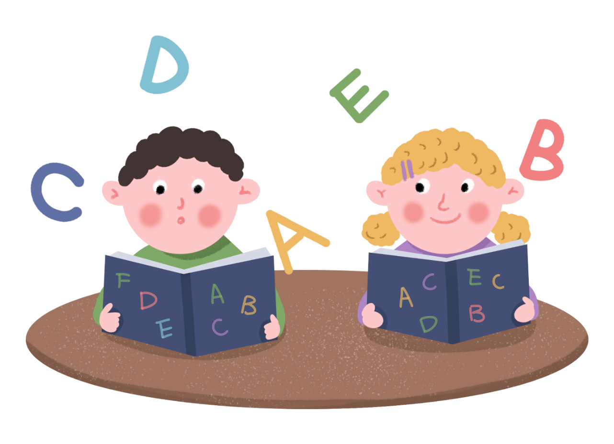

Ngoài công dụng đánh dấu phần trích dẫn trực tiếp hoặc lời đối thoại, dấu ngoặc kép có thể được dùng để đánh dấu tên tác phẩm (bài thơ, bài văn,..), tên tài liệu (tạp chí, báo…)

Slide 9

Notes:
- GV giới thiệu nội dung: Bài thơ miêu tả cảnh đẹp thiên nhiên, bình yên của làng quê. Kể về những hoạt động vui chơi, học tập khi tới trường để qua đó thấy được niềm vui của các bạn nhỏ.

Slide 10
3. Chép lại đoạn văn sau vào vở, chú ý dùng dấu ngoặc kép đánh dấu tên tác phẩm, tài liệu.
Đi học là bài thơ do Hoàng Minh Chính sáng tác, được Nhà xuất bản Kim Đồng đưa vào tuyển tập thơ thiếu nhi Mặt trời xanh (năm 1971). Năm 1976, nhạc sĩ Bùi Đình Thảo phổ nhạc cho bài thơ đó bằng một giai điệu mang âm hưởng dân ca Tày, Nùng. Từ đó trở đi, bài hát Đi học gần như đã trở thành “ca khúc của ngày tựu trường".
(Theo Phạm Quý Hải)

Slide 11
3.
Chép lại đoạn văn sau vào vở, chú ý dùng dấu ngoặc kép đánh dấu tên tác phẩm, tài liệu.
"Đi học" là bài thơ do Hoàng Minh Chính sáng tác, được Nhà xuất bản Kim Đồng đưa vào tuyển tập thơ thiếu nhi “Mặt trời xanh” ( năm 1971). Năm 1976, nhạc sĩ Bùi Đình Thảo phổ nhạc cho bài thơ đó bằng một giai điệu mang âm hưởng dân ca Tày, Nùng. Từ đó trở đi, bài hát "Đi học" gần như đã trở thành "ca khúc của ngày tựu trường.".
Theo Phạm Qúy Hải

Slide 12


Slide 13
Viết 1 – 2 câu có sử dụng dấu ngoặc kép để đánh dấu tên tác phẩm mà em yêu thích?
"Lão Hạc" là tác phẩm nổi tiếng của nhà văn Nam Cao.

Slide 14



